Slide 1
Мистецька спадщина модерніста Миколи Реріха та Україна
Доля найбільшої колекції картин Миколи Реріха
Горлівського музею на окупованій території

Slide 2
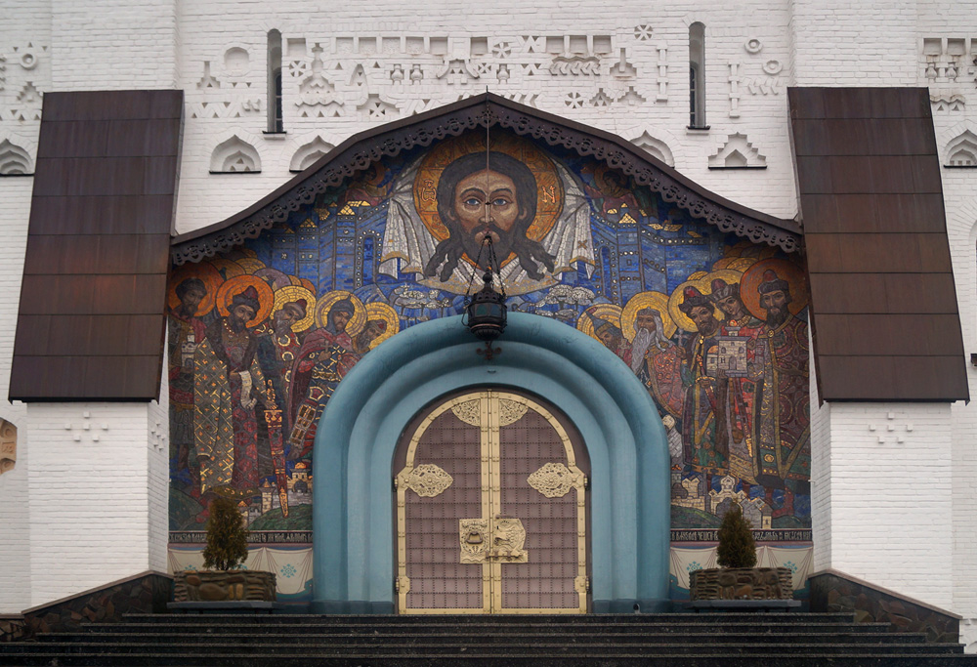
Почаївська Лавра. Троїцький собор. Мозаїка М.К.Реріха «Спас Нерукотворний і князі святі». Головний портал Троїцького собору Почаївської Лаври

Slide 3
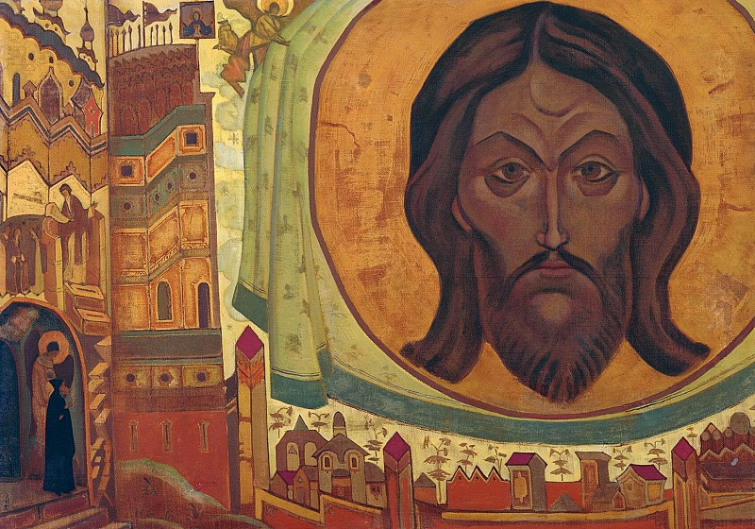
У 1903-06 рр. за ескізами Реріха виконано дві мозаїки («Покрова») для церкви у с. Пархомівці на Київщині, 1910 мозаїки для Троїцького собору Почаївської Лаври

Slide 4
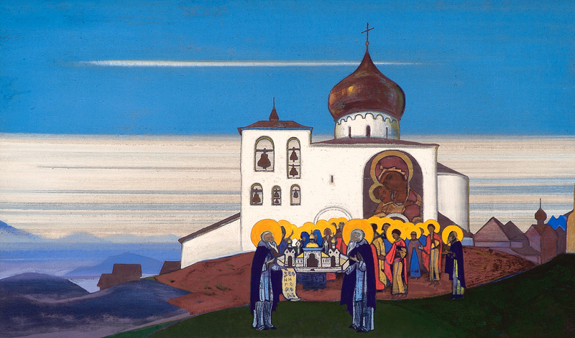
Худ. М. Реріх. Звенигород. 1933 р.

Slide 5
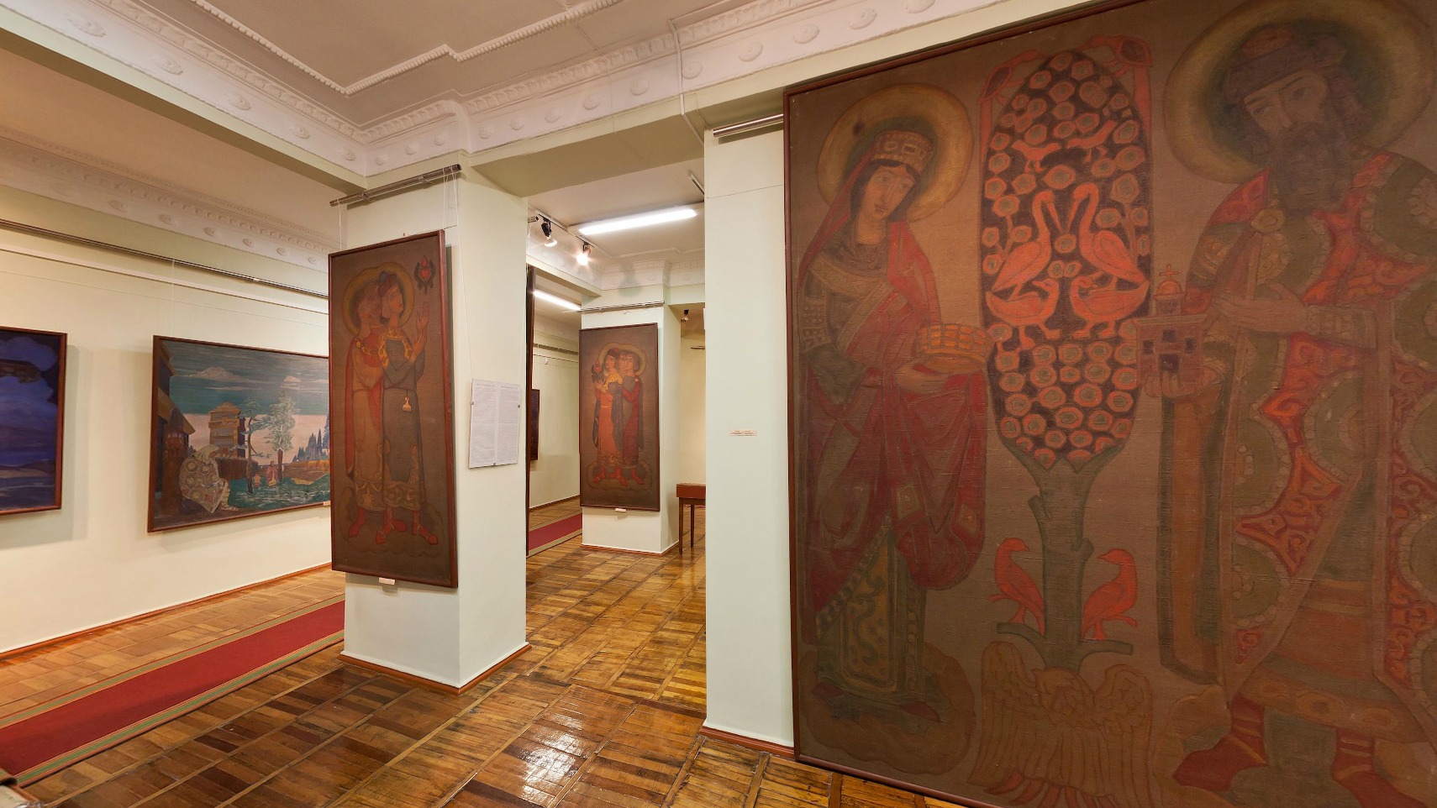
Горлівський художній музей

Slide 6
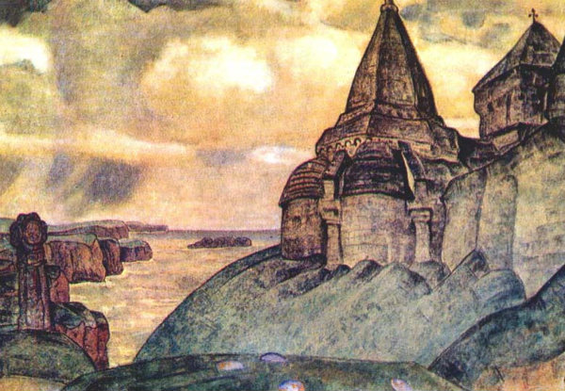
Картини Миколи Реріха зібрання Горлівського художнього музею
"Могила вікінга"

Slide 7
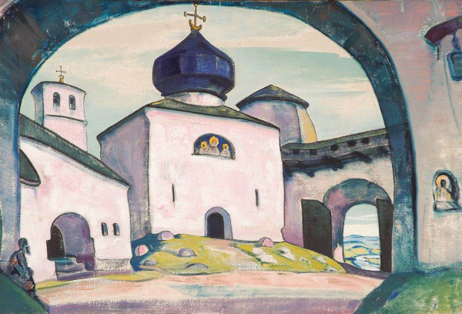
Картини Миколи Реріха зібрання Горлівського художнього музею
Микола Реріх, "Старий Псков"

Slide 8
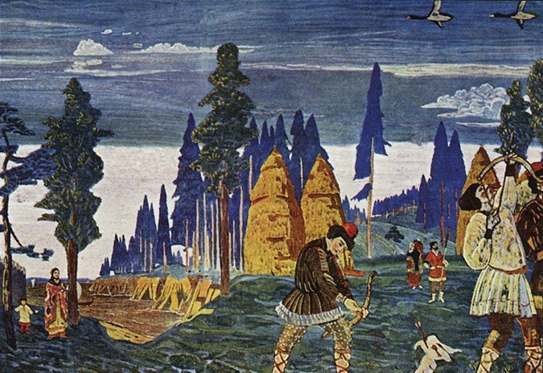
Картини Миколи Реріха зібрання Горлівського художнього музею
Микола Реріх, "Поморяне. Ранок"

Slide 9
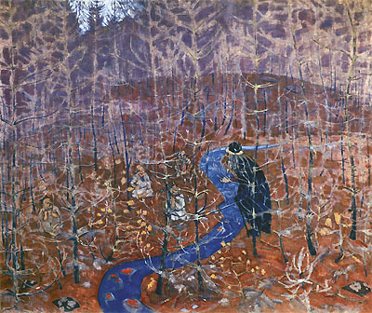
Картини Миколи Реріха зібрання Горлівського художнього музею
Микола Реріх, "Лісовики"

Slide 10
У серпні 2014 року Міжнародний Центр Реріхів та Міжнародний комітет зі збереження спадщини Реріхів закликали президента України Петра Порошенка "зробити все можливе", щоб не допустити руйнування художнього музею в місті Горлівка.

